Slide 1
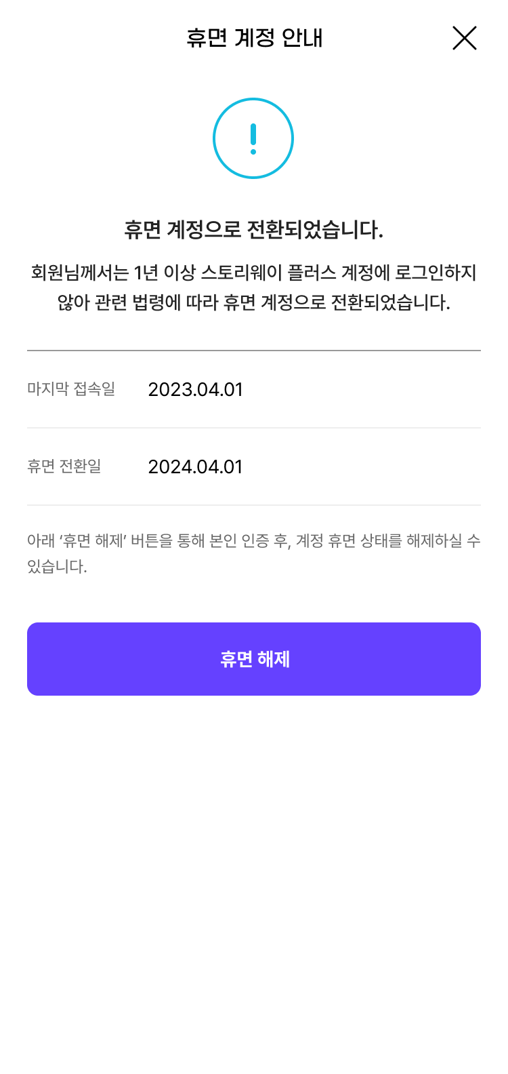
[APP] 휴면 계정 안내 (dormant account notice)
1.after login 1) if user_status = ‘US04' (휴면)
- open the modal
2.guide text
“휴면 계정으로 전화되었습니다.“
“회원님께서는 1년 이상 스토리웨이 플러스 계정에 로그인하지 안하 관련 법령에 따라 휴면 계정으로 전환되었습니다.”
3.fields
1) 마지막 접속일 : {last_login_date}
2) 휴면 전환일 : {dormant_date}
text: “아래 ‘휴면 해제‘ 버튼을 통해 본인 인증 후, 계정 휴면 상태를 해제하실 수 있습니다.”
5.휴면 해제 (release dormant status) button
1) process
a) do 본인 인증 (phone verification) process - if it’s done, compare verification phone no and login user’s hp - if it’s not same, alert error msg.(“로그인 정보와 본인인증 정보와 맞지 않습니다.“) b) call [API] POST /api/dormant_release
- if error, alert error msg - if done, move to the result page

Slide 2
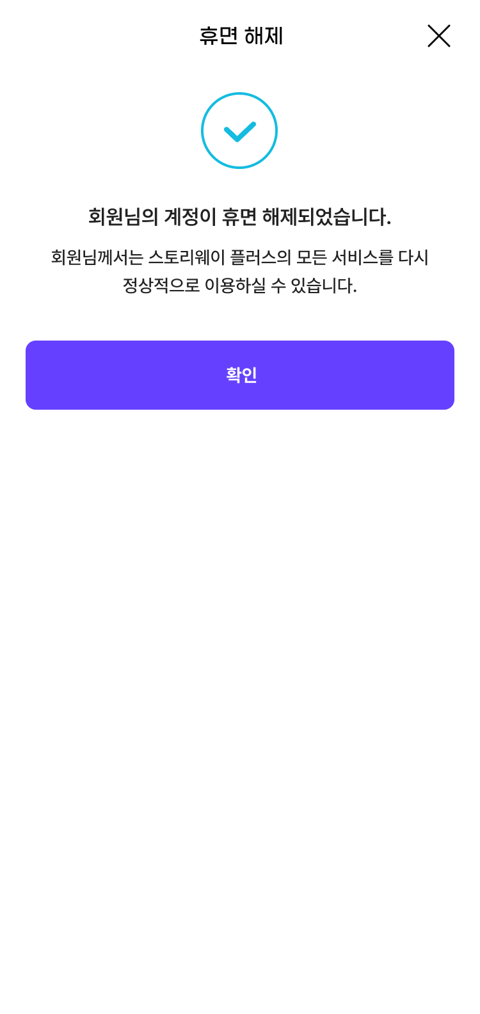
[APP] 휴면 계정 안내 (dormant account notice) > result page
1.guide text
“회원님의 계정이 휴면 해제되었습니다.“
“회원님께서는 스토리웨이 플러스의 모든 서비스를 다시 정상적으로 이용하실 수 있습니다.”
2.확인 (ok) button
- if clicks, move to login page

